Slide 1
Struktura, uloga i inhibicija β-sekretaze
Sveučilište u Zagrebu
Prirodoslovno – matematički fakultet
Kemijski odsjek
Marija Bartolić
Kemijski seminar I
Poslijediplomski studij kemije, smjer: biokemija
27.4.2022.

Slide 2
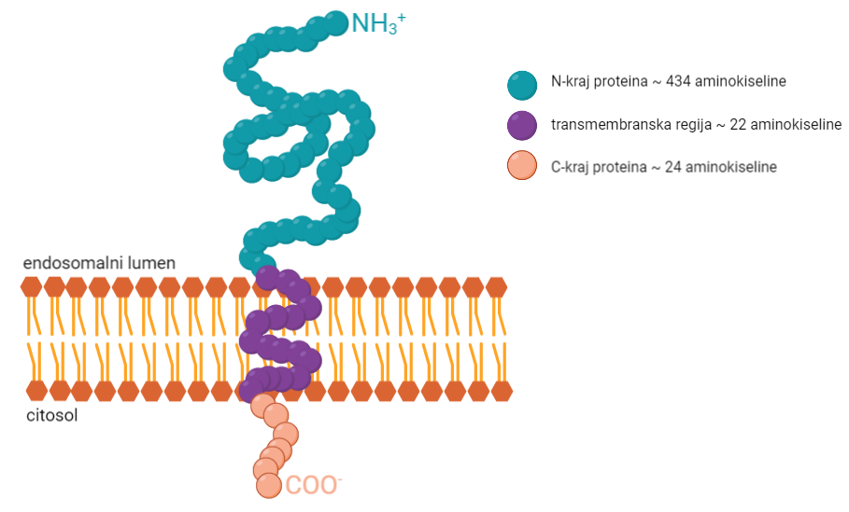
β-sekretaza
transmembranski protein tipa I, aspartična proteaza
optimalna enzimska aktivnost u kiselim uvjetima, lokalizacija u kiselim staničnim odjeljcima (endosomi, trans-Golgijeva mreža)
najprisutnija u neuronima
proteoliza proteina APP (amyloid precursor protein) → amiloidni peptidi Aβ
Slika 1. Strukturni prikaz β-sekretaze asocirane s membranom endosoma.

Slide 3
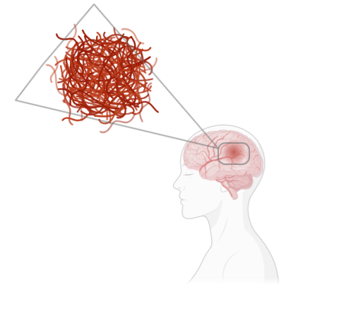
Otkriće β-sekretaze
Downov sindrom: trisomija (kromosom 21)
familijalni oblik Alzheimerove bolesti: točkaste mutacije na genu APP
Plakovi amiloidnih peptida β
Podrijetlo naziva:
β-sekretaza – aspartična proteaza
Asp-2, memapsin-2 (membrane-anchored protease), BACE1 (Beta Site APP-Cleaving Enzyme)
homolog: BACE2
Slika 2. Ilustracija Aβ plakova u mozgu čovjeka.

Slide 4
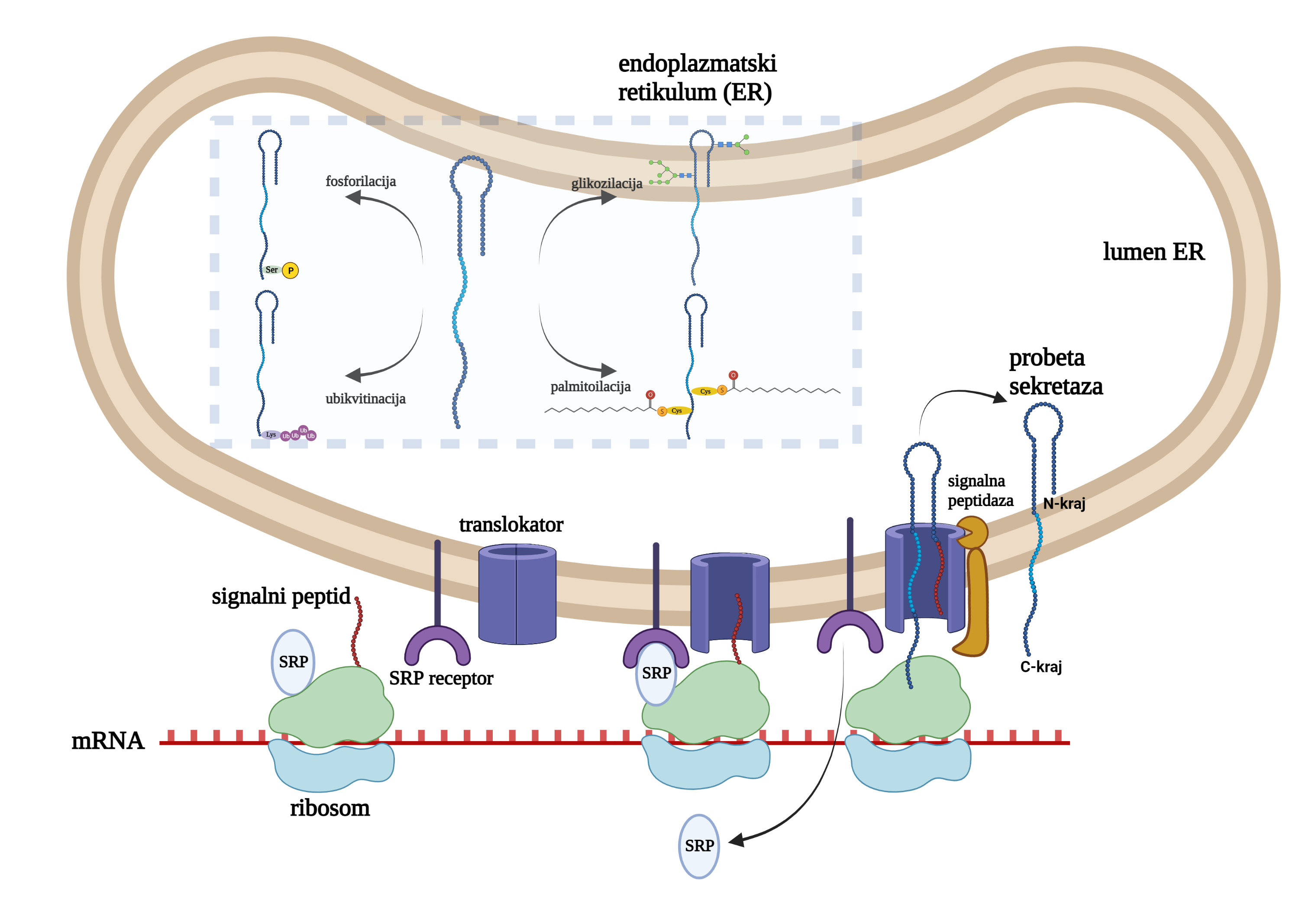
Biosinteza i posttranslacijske modifikacije
lumen ER
preproenzim – 501 AK – zimogen
N-Glikozilacija → N kraj
Palmitoilacija (Cys) → lipidne splavi, homodimeri
Fosforilacija (CK1) – Ser498 → lokalizacija
Ubikvitinacija Lys501 → kontrola razgradnje
Slika 3. Biosinteza i posttranslacijske modifikacije membranskih proteina.

Slide 5
Proteini koji vežu β-sekretazu
PROTEIN | ULOGA
Apolipoprotein E4 (ApoE4) | prvootkriveni genetički faktor za razvoj kasnog oblika AD (LOAD) poticanje Aβ agregacije/sprečavanje uklanjanja amiloidnih plakova transport kolesterola
Prion (proteinaceous infectious only protein, PrP) | Spongiformne encefalopatije GPI sidro Indirektna inhibicija β-sekretaze
Retikuloni (RTN4-B/C, RTN3) | Interagiraju s transmembranskom domenom β-sekretaze Smanjena produkcija Aβ
Flotilini (FLOT-1) | Komponente lipidnih splavi Prekomjerna ekspresija potiče regrutaciju β-sekretaze u lipidne splavi
GGA3 (Golgi-localized, γ-ear-containing, Arf (ADP-ribosylation factor)-binding proteins) | Veže se na ubikvitiniranu β-sekretazu → lizosom Nedostatak/mutacije GGA3: povišena koncentracija i aktivnost β-sekretaze
Niksatrin, presenilini (PS1) | Dio kompleksa γ-sekretaze Niksatrin – potiče aktivnost β-sekretaze PS1 – veže proβ-sekretazu - sazrijevanje

Slide 6
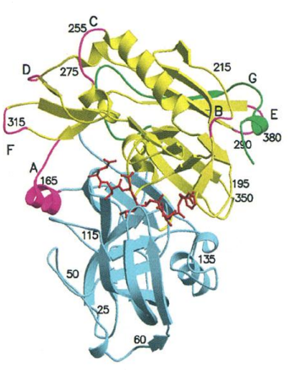
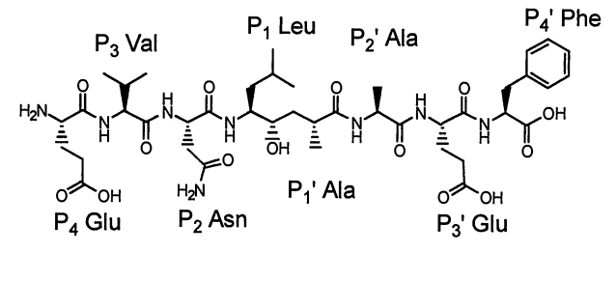
Aktivno mjesto β-sekretaze
Inhibitor: OM99-2 (2000. god.)
hidroksietilenski izoster prijelaznog stanja
P1,P2,P3,P4 – N-kraj; P1’,P2’,P3’,P4’ – C-kraj
Aktivno mjesto:
Bilobalna struktura – N- i C- terminalni režanj
Asp32 i Asp228
Slika 4. Struktura inhibitora OM99-2.
Slika 5. β-sekretaza u kompleksu s inhibitorom OM99-2. N-terminalni režanj je prikazan plavo, dok je C-terminalni režanj žuto obojen. Insercijske petlje u C-terminalnom režnju (označene A-G) prikazane su ružičasto, a COOH-terminalna ekstenzija zeleno.
L. Hong, G. Koelsch, X. Lin, S. Wu, S. Terzyan, Arun K. Ghosh, X. C. Zhang, J. Tang, Science. 290 (2000) 150 – 153.

Slide 7
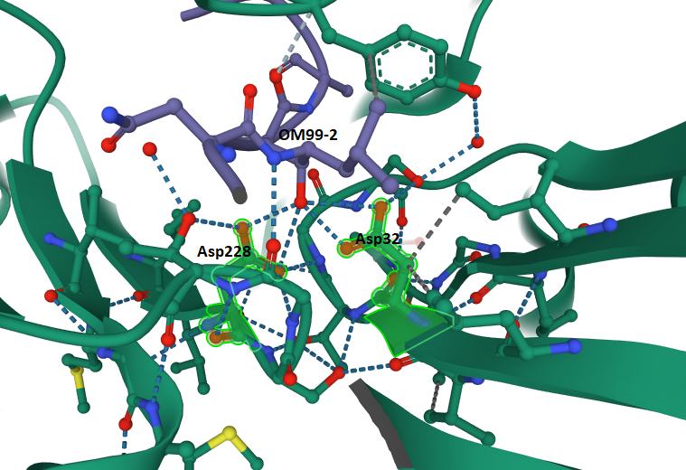
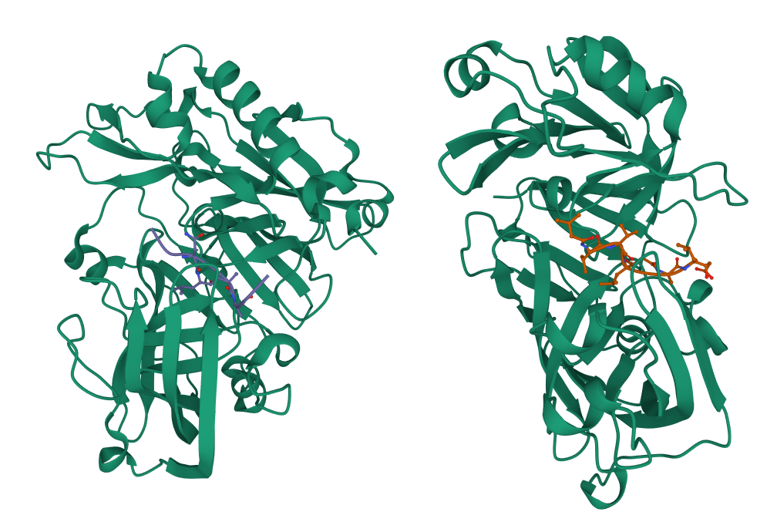
Slika 6. Mreža vodikovih veza ostvarena u aktivnom mjestu β-sekretaze u kompleksu s inhibitorom OM99-2. (izvor: www.rcsb.org, pdb unos: 1FKN)
Slika 7. Usporedba struktura β-sekretaze (lijevo; pdb unos: 1FKN) i pepsina (desno; pdb unos: 1PSO). Oba prikazana enzima su humana i nalaze se u kompleksu s inhibitorima; β-sekretaza – inhibitor OM99-2; pepsin – inhibitor pepstatin. (izvor: www.rcsb.org)

Slide 8
Prirodni supstrati β-sekretaze
SUPSTRAT | ULOGA/POSLJEDICA HIDROLIZE
APP (amyloid precursor protein) | Nastanak topljivog sAPPβ fragmenta i CTFβ CTFβ → γ-sekretaza → Aβ peptidi (40/42)→ amiloidni/senilni plakovi
NRG-1 (neuregulin-1) | Epidermalni faktor rasta Hidroliza → EGFR → mijelinizacija
IL1-R2 (interleukin-1 receptor II) | „mamac” za interleukin-1 AD → pojačano procesiranje IL1-R2 → odgovor na prekomjernu količinu IL1
CHL1 (cell adhesion molecule 1) | Adhezija stanica, rast i usmjeravanje aksona, migracija neurona
JAG1 (Jagged1) | Aktivacija Notch receptora → diferencijacija stanica BACE1 knock-out miševi → pojačana Notch signalizacija → neuravnoteženost neurogeneze i astrogeneze

Slide 9
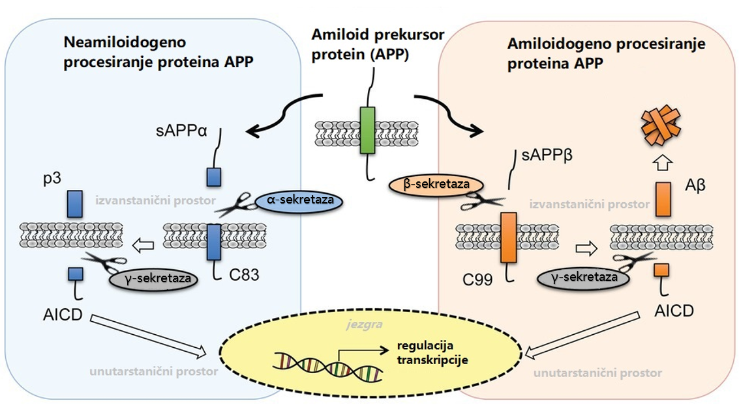
Alzheimerova bolest
Patofiziološke značajke:
akumulacija netopljivih plakova Aβ peptida → vanstanični prostor → HIPOTEZA AMILOIDNE KASKADE
agregacija hiperfosforiliranih proteina τ (neurofibrilarni čvorovi) → citoplazma neurona
kolinergična deficijencija
Simptomi:
gubitak memorije i kognitivnih funkcija, poteškoće u govoru
najprisutnija kod osoba starosti >65 godina
α-sekretaze: 90% proteolize APP → sAPPα + CTFα
ß-sekretaze: 10% proteolize APP → sAPPß + CTFß
γ-sekretaze: CTFß → Aß₄₀, Aß₄₂
Slika 8. Razgradnja proteina APP djelovanjem α-, β- i γ-sekretaza.
E. Ristori, S. Donnini, M. Ziche, Front. Physiol. 11, 1056 (2020)

Slide 10
Inhibicija sekretaza?
Inhibicija γ-sekretaza:
izrazita toksičnost inhibitora → uklanjaju proteinske fragmente u membranama, signalni slijed Notch
Inhibicija β-sekretaza:
inhibicija ne rezultira toksičnošću kao kod γ-sekretaza → optimalna inhibicija ~20-30%
BACE1 knockout miševi vijabilni → smanjene konc. Aβ
Inhibitori β-sekretaze:
prolazak kroz BBB → male M_{r}
lipofilnost
afinitet za vezanje na proteine krvne plazme
ABC transporteri, PGP (P-glikoproteini)
selektivnost (BACE-2, katepsin D)

Slide 11
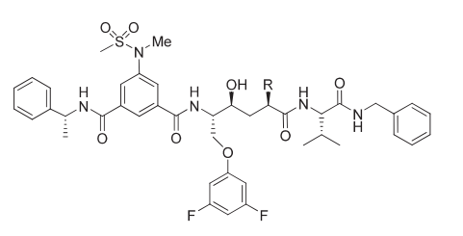
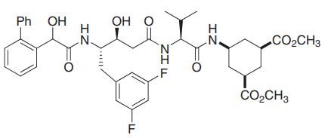
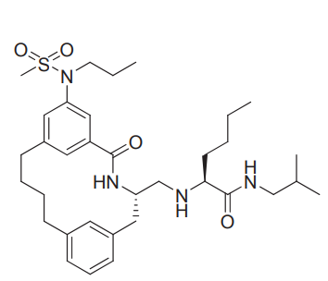
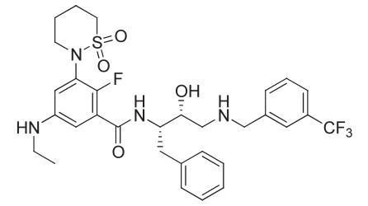
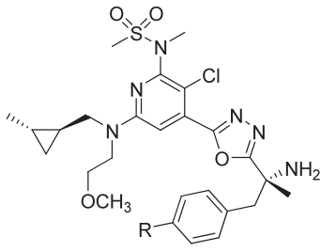
Inhibitori β-sekretaze: peptidomimetici
Sličnost s prirodnim supstratom
dobro vezanje u akt.mjesto
Biodostupnost (oralno)
Metabolička (ne)stabilnost
Penetracija kroz BBB
Derivat statina
Inhibitori temeljeni na HE
Inhibitori temeljeni na HEA
Karbinamini
Makrociklički ihibitori

Slide 12
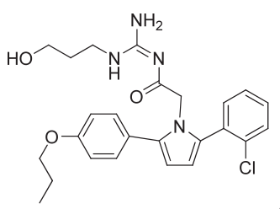
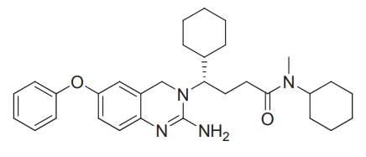
Inhibitori β-sekretaze: nepeptidni inhibitori
Acilgvanidin
Aminokinazolin
Male molekulske mase
Prolazak kroz BBB
Poboljšana biodostupnost
Seletkivnost
Djelovanje na samo jedan uzročnik bolesti

Slide 13
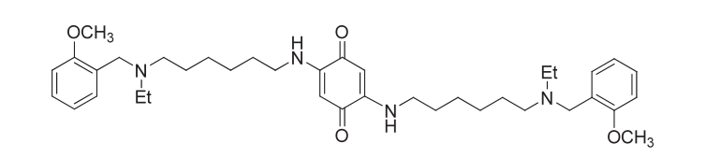
Višeciljni inhibitori
Inhibicija AChE, BACE-1, agregacije Aß
Sprječava nastanak reaktivnih kisikovih vrsta
Mogućnost „off-target” djelovanja

Slide 14
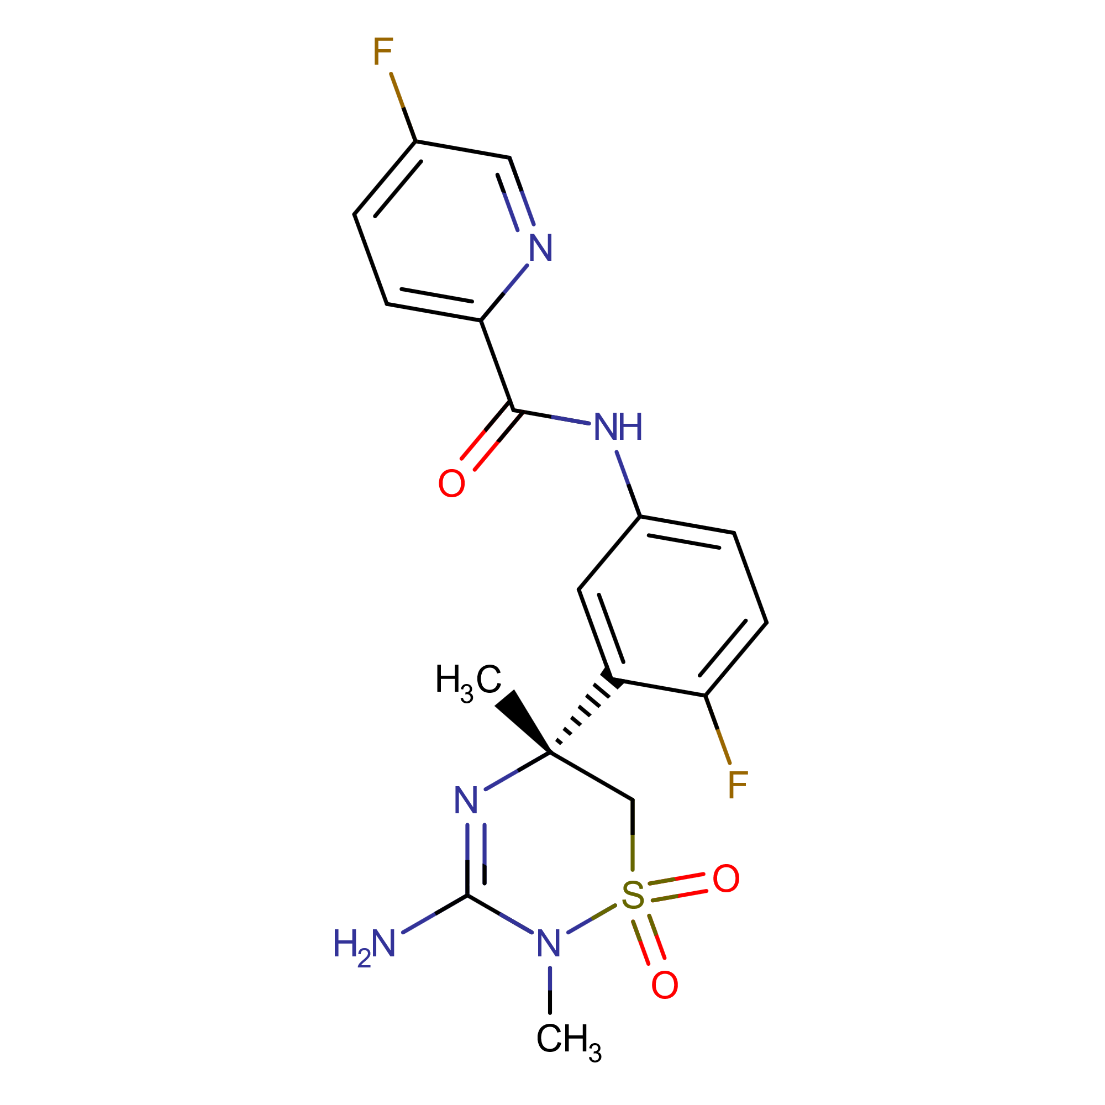
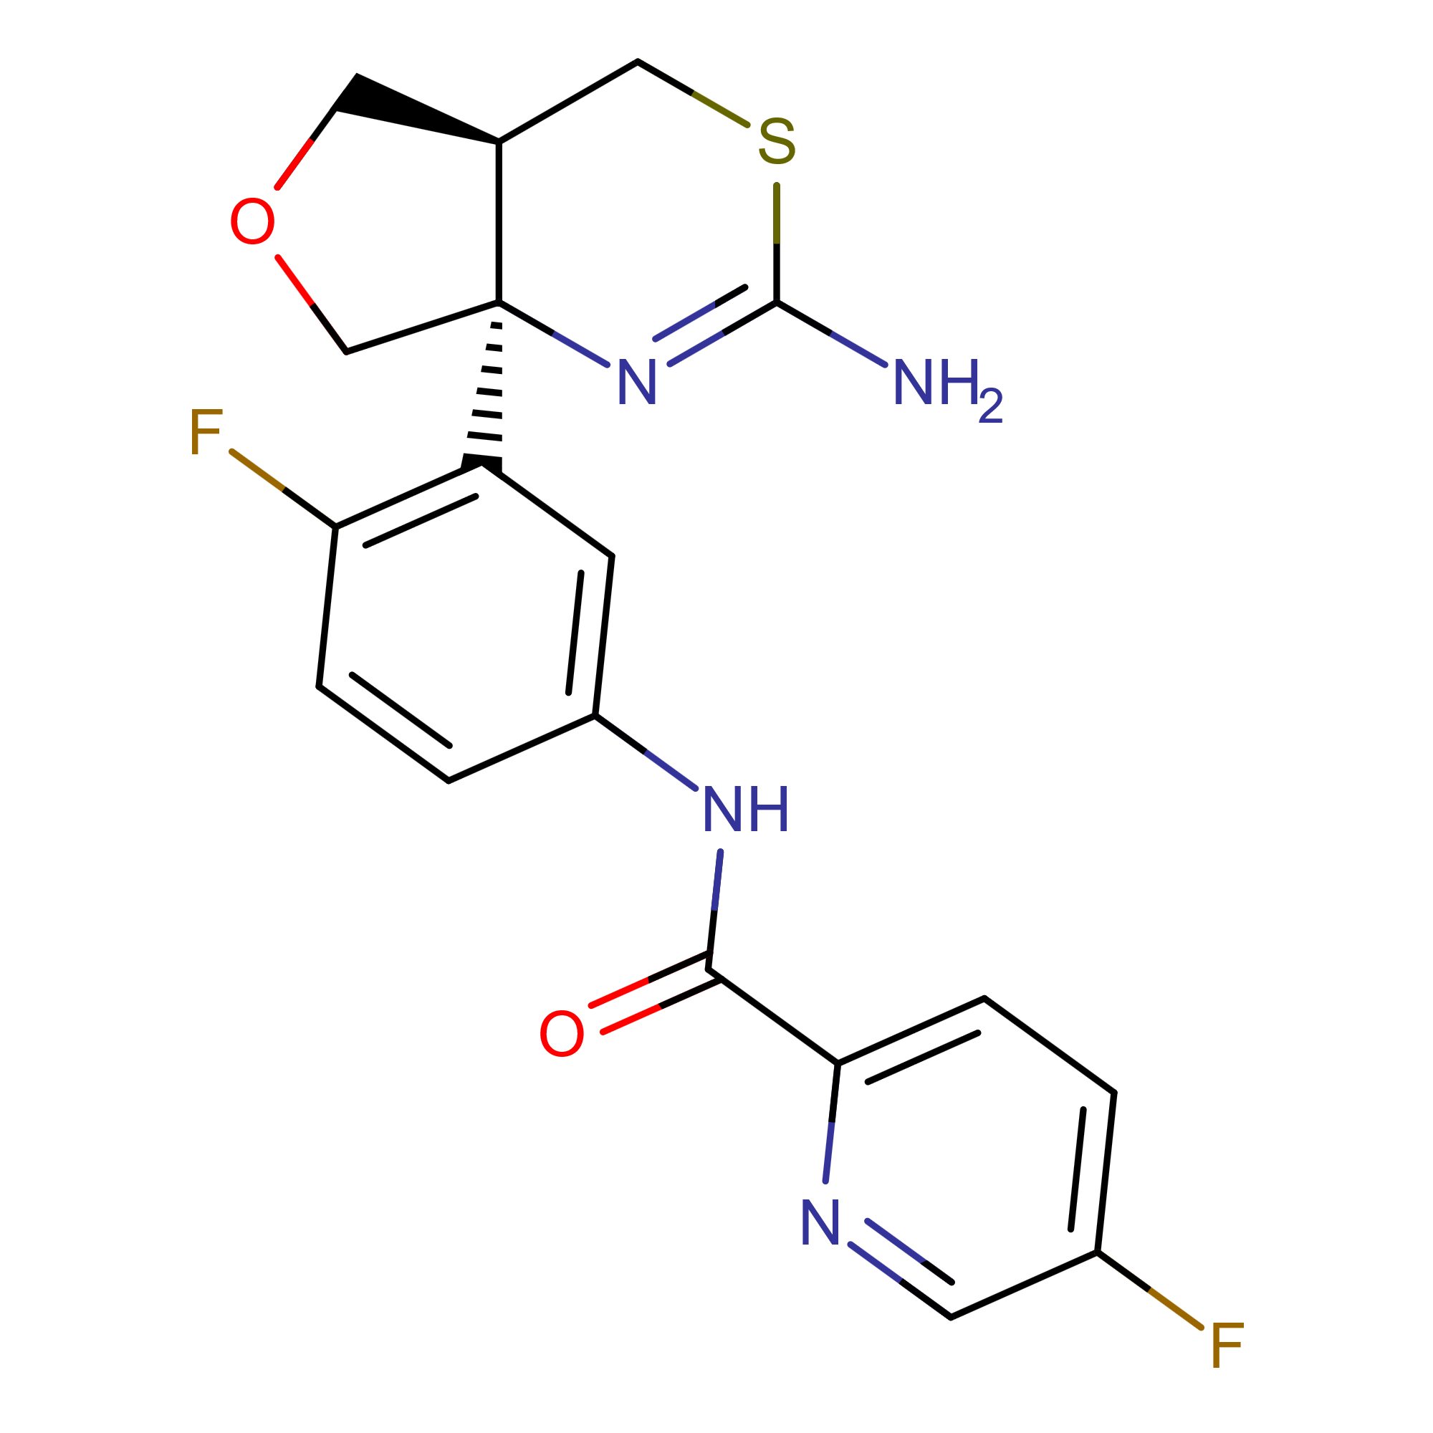
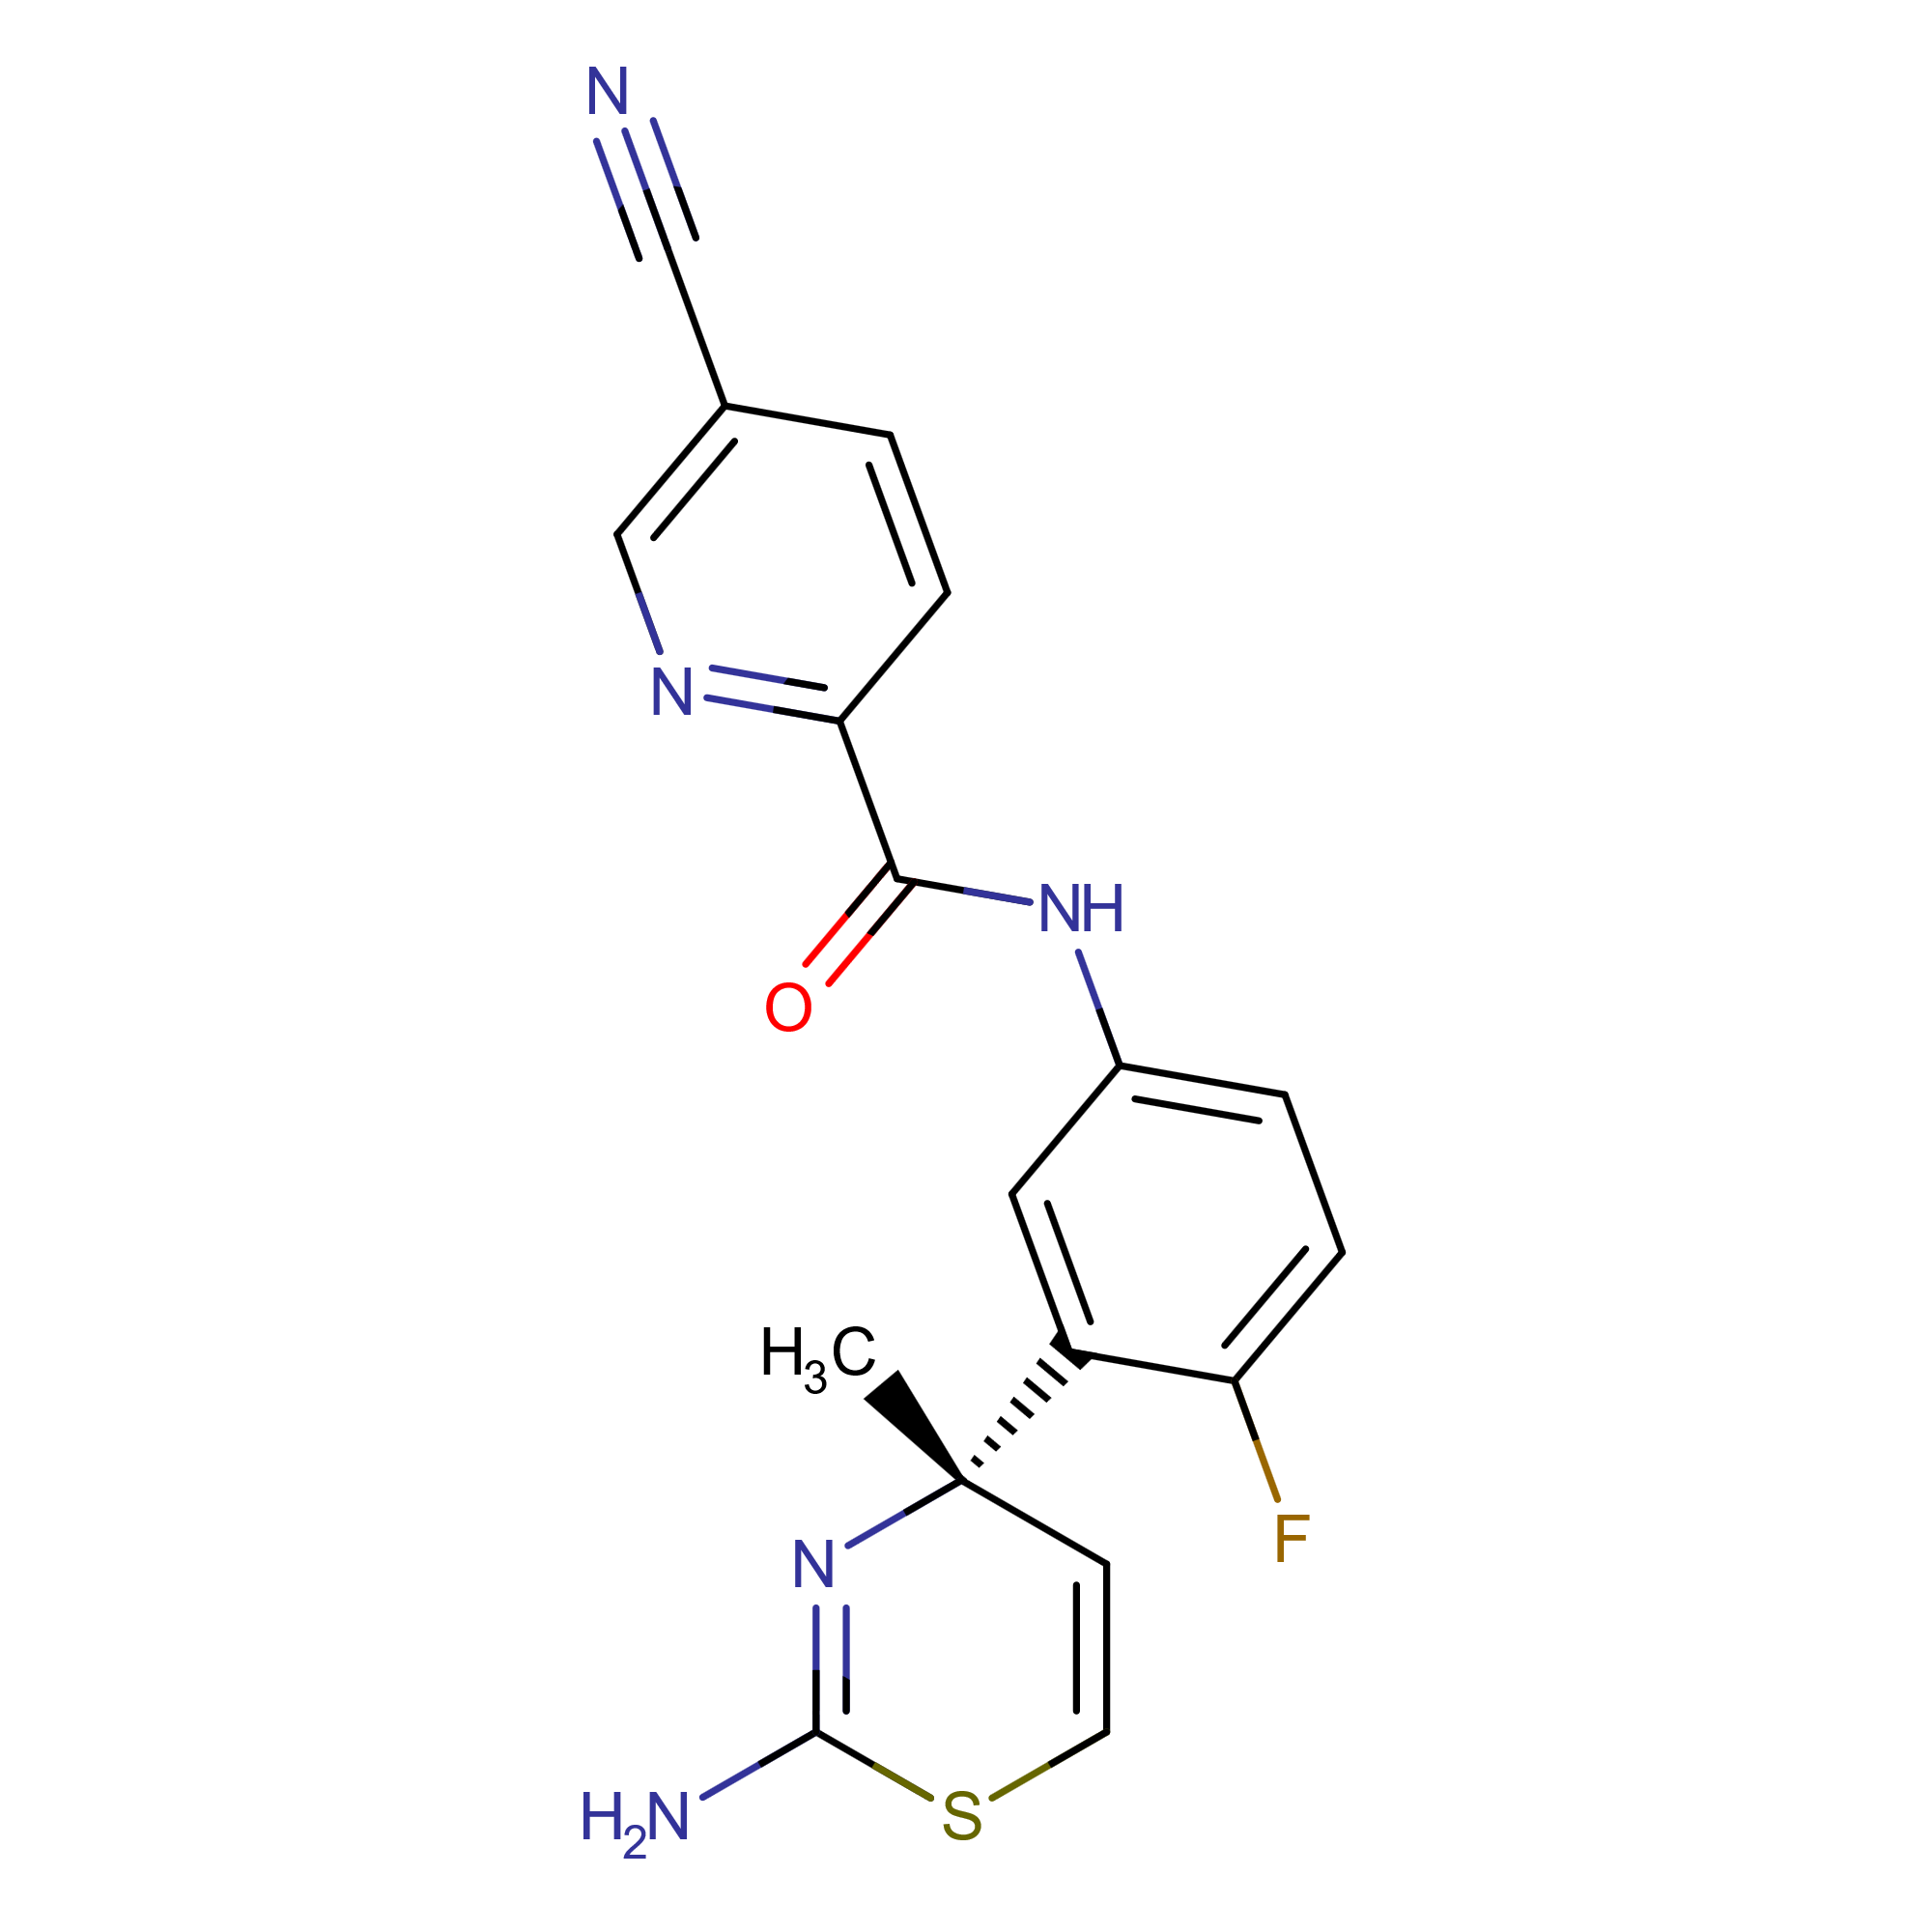
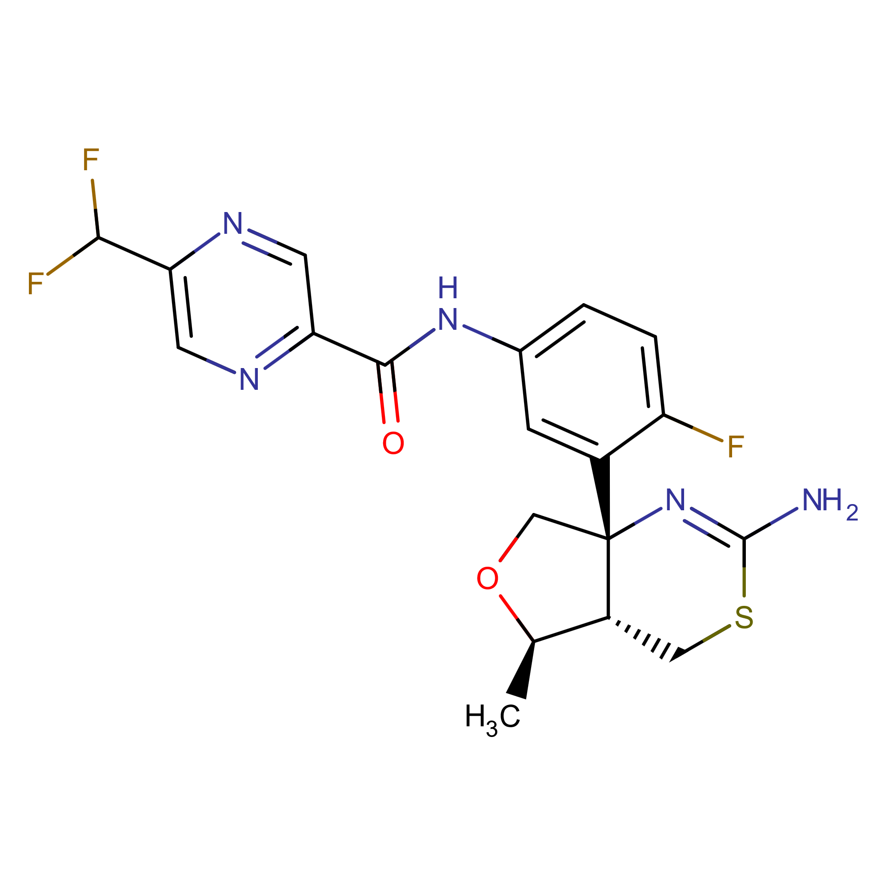
Klinička ispitivanja inhibitora ß-sekretaza
CTS-21166: prvi inhibitor koji je ušao u fazu I kliničkih ispitivanja; smanjuje razinu Aß u plazmi
LY2886721: faza II kliničkih ispitivanja prekinuta zbog poremećaja rada jetre
Verubecestat: i do 90% smanjenje količine Aß u CSF; ispitivanja obustavljena jer nije bilo poboljšanja kognitivnih funkcija oboljelih, uznapredovanje simptoma kod oboljelih
Atabecestat: pad kognitivnih sposobnosti kod veće doze lijeka, depresija, anksioznost i poremećaji sna kod nekih pacijenata (kao i kod verubecestata)
Elenbecestat: smanjuje količinu Aß u CSF; ispitivanja zaustavljena jer nije bilo značajnih prednosti elenbecestata naspram placeba
LY2886721
verubecestat
elenbecestat
atabecestat

Slide 15
Kako ubrzati klinička ispitivanja inhibitora ß-sekretaza?
Pouzdani biomarkeri za ispitivanje AD?
„ATN” (amiloid/tau/neurodegeneracija):
skeniranje mozga metodom PET (razina istaloženog amiloida), mjerenje koncentracije topljivog amiloida β u CSF (A)
PET detekcija koncentracija istaloženog fosforiliranog proteina tau, mjerenje koncentracije topljivog fosforiliranog proteina tau u CSF (T)
MRI mozga (ustanovljuje atrofiju), FDG (fluorodeoksiglukoza) PET skeniranje mozga (smanjen metabolizam glukoze kod AD) (N)

Slide 16
ZAKLJUČAK
Inhibicija β-sekretaza od ~20-30% ne rezultira gubitkom funkcija važnih za život
mali nepeptidni inhibitori pokazali najveći potencijal
nedostatak biomarkera koji bi jasno definirali uspješnost kliničkog ispitivanja lijeka protiv AD
inhibicija β-sekretaza i β-amiloidne agregacije i dalje ostaje jedan od primarnih ciljeva u potrazi za učinkovitim tretmanom AD

Slide 17
HVALA NA PAŽNJI!

